Slide 1
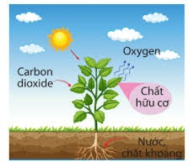
- Để duy trì sự sống các tế bào lá của cây phải thực hiện quá trình gì?
-Trong qúa trình đó , tế bào lá có thực hiện chuyển hóa năng lượng không? chuyển từ dạng nào sang dạng nào?
NL ánh sáng
(Quang năng)
NL hóa học
(Hoá năng)
QUANG HỢP Ở THỰC VẬT

Slide 2
BÀI 10
SỰ CHUYỂN HOÁ NĂNG LƯỢNG VÀ ENZYME

Slide 3
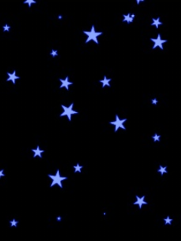
BÀI 10. SỰ CHUYỂN HOÁ NĂNG LƯỢNG VÀ ENZYME
I. Năng lượng và sự chuyển hoá năng lượng ở tế bào
II. Enzyme
III. Thực hành về enzyme

Slide 4

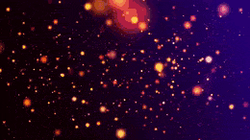
I. Năng lượng và chuyển hóa năng lượng trong tế bào
1. Các dạng năng lượng trong tế bào
Quan sát các hình ảnh sau: Kể tên các dạng năng lượng mà tế bào và cơ thể sinh vật sử dụng, chuyển hóa trong các hoạt động sống của chúng? Chỉ ra ý nghiã của sự chuyển hóa NL đó trong đời sống của SV.

Slide 5
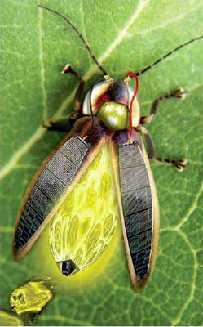
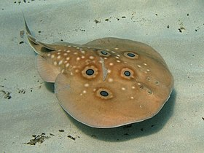
Đom đóm phải chuyển hóa năng lượng hóa học thành năng lượng ………………….
để………………………………………………………….
ánh sáng
thu hút bạn tình hoặc cảnh báo kẻ thù ,…
Cá đuối điện phải chuyển hóa năng lượng hóa học thành năng lượng ……
để ……………………………………
điện
săn mồi, tự vệ .

Slide 6

Trong hoạt đông chạy của vận động viên có sự chuyển hóa NL hóa học thành NL
………………………………………
và NL ………………………………………………………….
cơ học (co, giãn cơ )
nhiệt (điều hòa nhiệt độ cơ thể)
Dạng năng lượng chủ yếu trong tế bào là
A. năng lượng cơ học.
B. năng lượng hoá học.
C. năng lượng điện.
D. năng lượng nhiệt.
✓

Slide 7
I. Năng lượng và chuyển hóa năng lượng trong tế bào
1. Các dạng năng lượng trong tế bào
Năng lượng dự trữ trong các liên kết hóa học
(là dạng NL chủ yếu )
- Năng lượng hóa học
⬄
Gồm nhiều dạng NL trong TB :
- Năng lượng cơ học
- Năng lượng điện
Các dạng năng lượng liên quan đến sự chuyển động của các phần tử vật chất
- Năng lượng nhiệt

Slide 8
I. Năng lượng và chuyển hóa năng lượng trong tế bào
2. Sự chuyển hóa năng lượng trong tế bào

Slide 9
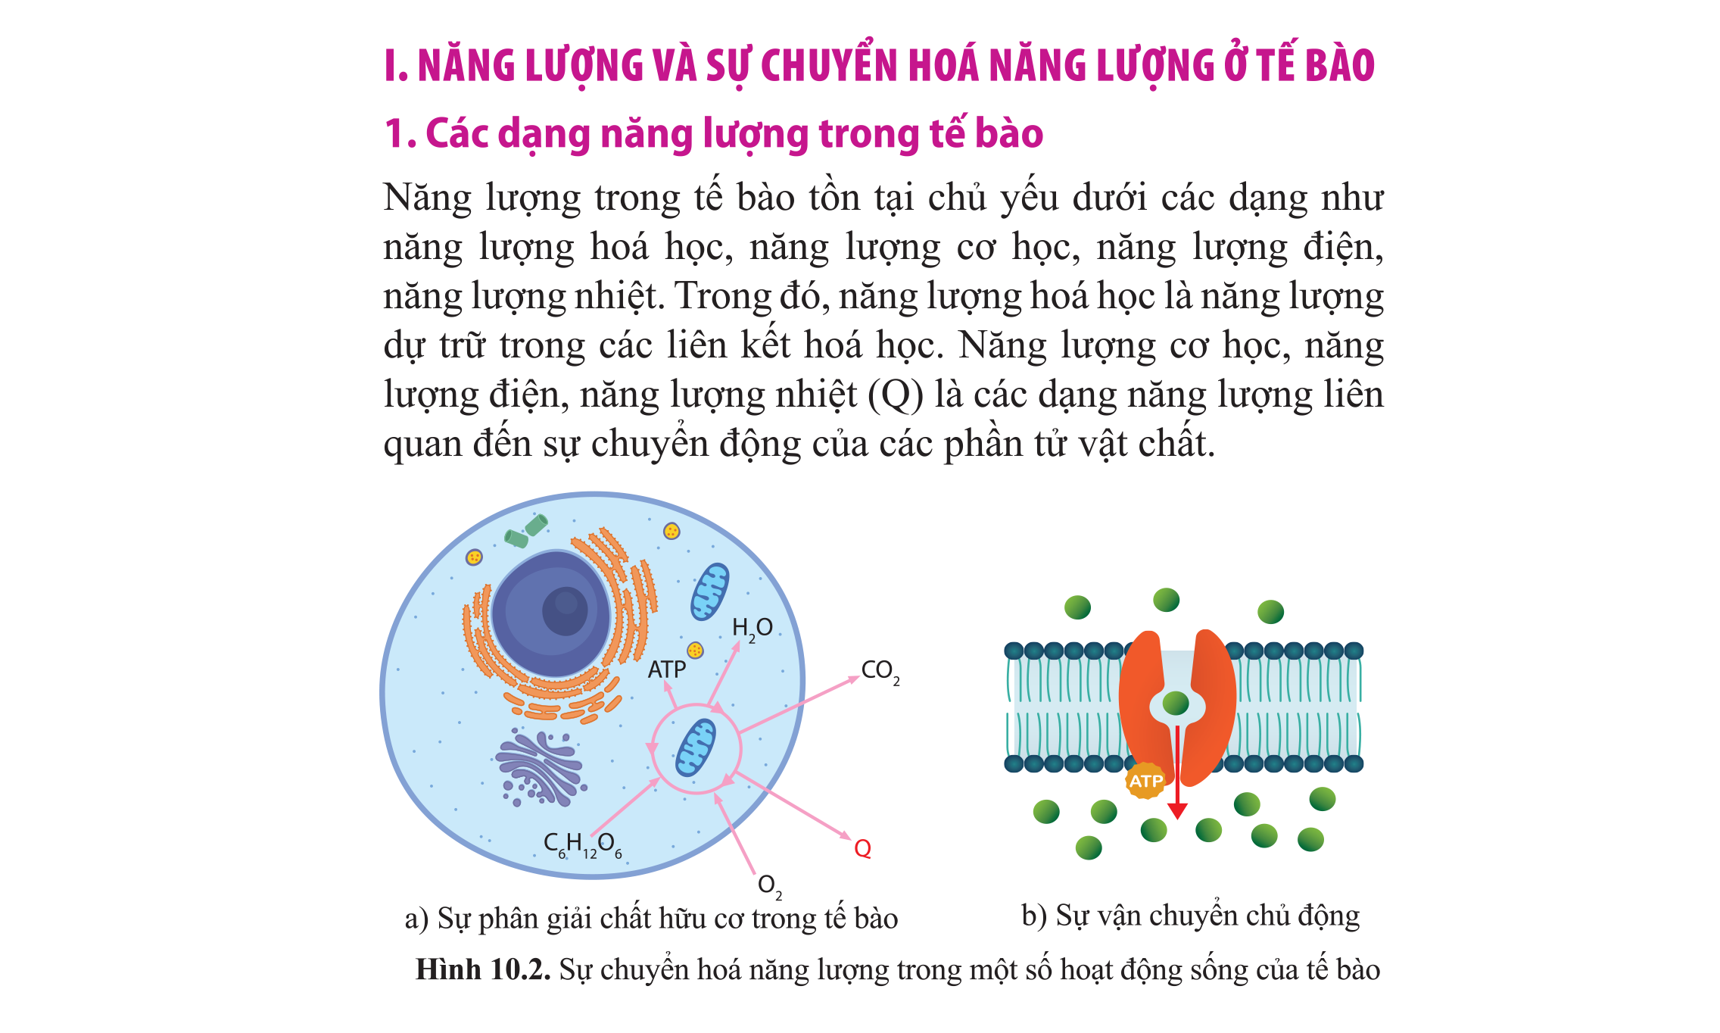
Quan sát hình 10.2, trả lời các câu hỏi sau :
Cơ quan nào trong tế bào chịu trách nhiệm chính cho quá trình chuyển hóa năng lượng?
A. Nhân B. Ribosome
C. Ti thể D. Lưới nội chất
Tại ti thể, năng lượng hóa học từ glucose được chuyển hóa thành dạng nào chủ yếu?
A. Năng lượng cơ học
B. Năng lượng điện
C. Năng lượng ánh sáng
D. Năng lượng hóa học trong ATP
✓
✓
Trong hình 10.2, tế bào sử dụng
năng lượng ATP đó để làm gì?
Để vận chuyển chủ động vật chất qua MSC

Slide 10
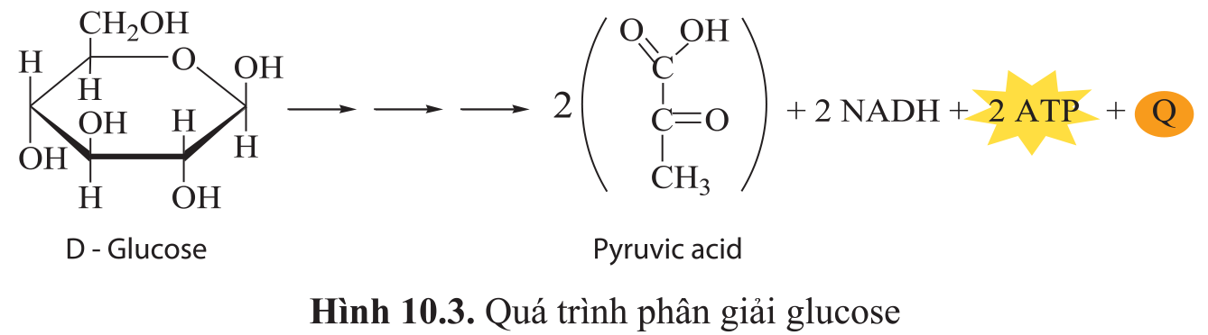
I. Năng lượng và chuyển hóa năng lượng trong tế bào
2. Sự chuyển hóa năng lượng trong tế bào
Ở hình 10.3, năng lượng được chuyển từ dạng nào sang dạng nào?
năng lượng hóa học trong phân tử glucose chuyển thành năng lượng hóa học trong phân tử ATP và nhiệt năng (Q).
Vậy thế nào là chuyển hóa NL? Ý nghĩa CHNL trong tế bào?

Slide 11
I. Năng lượng và chuyển hóa năng lượng trong tế bào
2. Sự chuyển hóa năng lượng trong tế bào
- Khái niệm CHNL: quá trình biến đổi NL từ dạng này sang dạng khác, từ NL trong hợp chất này thành NL trong hợp chất khác.
- Ý nghĩa: NL được TB sử dụng để thực hiện các hoạt động sống → sinh vật tồn tại, sinh trưởng, phát triển và sinh sản.

Slide 12
I. Năng lượng và chuyển hóa năng lượng trong tế bào
2. Sự chuyển hóa năng lượng trong tế bào
Nêu một số hoạt động tế bào cần sử dụng năng lượng. Trong các hoạt động đó, năng lượng được chuyển hóa như thế nào?

Slide 13
I. Năng lượng và chuyển hóa năng lượng trong tế bào
2. Sự chuyển hóa năng lượng trong tế bào
Quang hợp
Quang năng → Hóa năng
Hô hấp
Hóa năng → Nhiệt năng
Vận chuyển chủ động các chất qua màng
Hóa năng → Cơ năng
Duy trì điện cực trong điện thế nghỉ
Hóa năng → Điện năng

Slide 14
I. Năng lượng và chuyển hóa năng lượng trong tế bào
3. ATP – đồng tiền năng lượng
Phiếu học tập : Tìm hiểu ATP – “Đồng tiền” năng lượng
Nêu thành phần cấu tạo của phân tử ATP
Tại sao liên kết giữa các phóm phosphate được gọi là liên kết cao năng?
3. ATP được tổng hợp và phân giải như thế nào ? Đặc điểm nào có thể ví ATP là đồng tiền năng lượng trong tế bào?

Slide 15
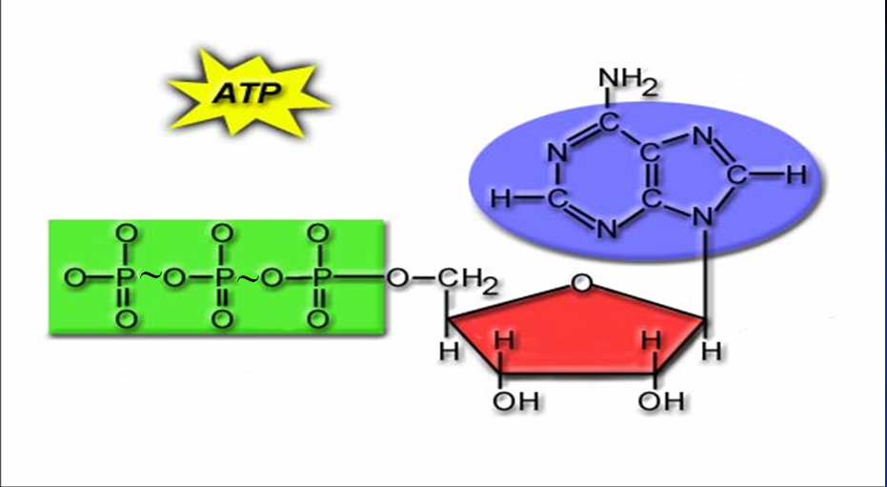

MÔ HÌNH CẤU TRÚC PHÂN TỬ ATP
Adenine
Liên kết cao năng
3 nhóm phosphate
Đường ribose

Slide 16
I. Năng lượng và chuyển hóa năng lượng trong tế bào
3. ATP – đồng tiền năng lượng
Nêu cấu tạo của ATP?
Adenine
a) Cấu tạo ATP gồm: adenin, đường ribose và ba nhóm phosphate. Trong đó, liên kết giữa các nhóm phosphate là liên kết cao năng.
3 nhóm phosphate
Đường ribose

Slide 17
ATP LÀ HỢP CHẤT CAO NĂNG
-
-
-
-
-
-
Liên kết cao năng là loại liên kết khi bị phá vỡ sẽ giải phóng nhiều NL.
Trong mỗi phân tử ATP có bao nhiêu liên kết cao năng?
1 B. 2 C. 3 D. 4
✓

Slide 18
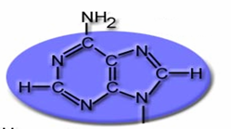

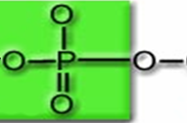

Quá trình tổng hợp và phân giải ATP
Q
P
ADP
i
ATP

Slide 19
Q
P
i
ADP
ATP

Slide 20
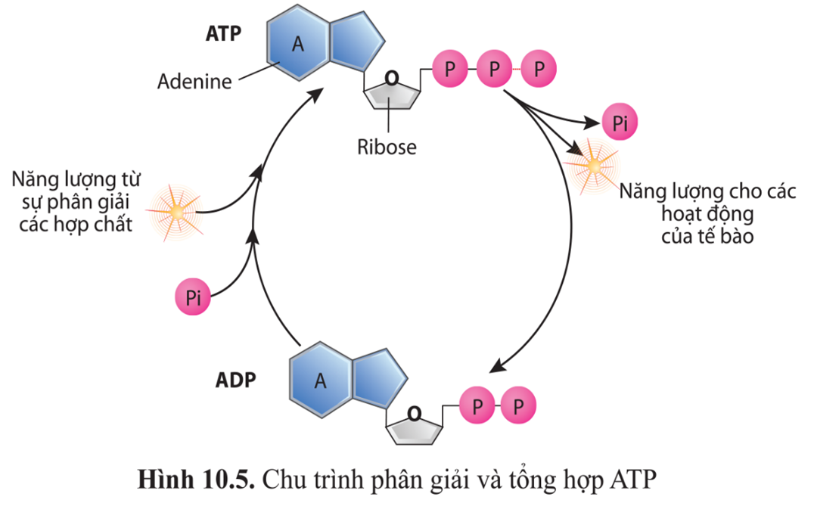


Slide 21
I. Năng lượng và chuyển hóa năng lượng trong tế bào
3. ATP – đồng tiền năng lượng
b) Quá trình tổng hợp và phân giải ATP
c) ATP có các liên kết phosphate cao năng dễ bị phá vỡ để giải phóng năng lượng → giúp ATP cung cấp năng lượng một cách nhanh chóng, kịp thời cho tế bào ( ⬄ ATP được ví là “đồng tiền “ NL trong TB)

Slide 22
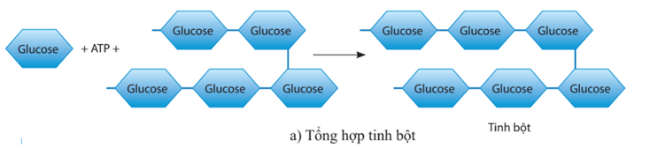
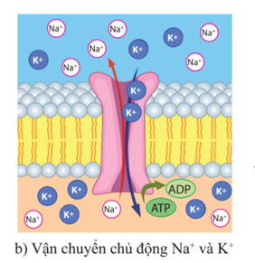
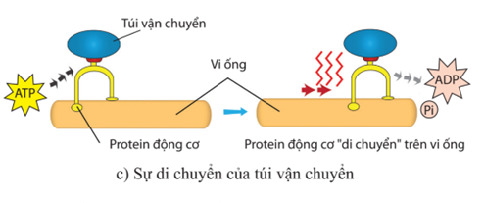
I. Năng lượng và chuyển hóa năng lượng trong tế bào
3. ATP – đồng tiền năng lượng
Tổng hợp các chất hóa học cần thiết cho tế bào
Quan sát hình và cho biết ATP có chức năng gì?
Vận chuyển chủ động các chất qua màng
Sinh công cơ học

Slide 23
I. Năng lượng và chuyển hóa năng lượng trong tế bào
3. ATP – đồng tiền năng lượng
d) Vai trò ATP trong TB: tổng hợp các chất, vận chuyển chủ động các chất qua màng, sinh công cơ học

Slide 24
II. Enzyme
Đun sôi 200 ml dung dịch tinh bột với 5 ml chất xúc tác HCl khoảng 1% trong 1 giờ thu được kết quả tinh bột bị phân giải thành đường
Khi nhai cơm ta thấy có vị ngọt vì tinh bột được chuyển thành đường nhờ enzyme amylase
Amilaza và HCl có vai trò gì trong ví dụ? Nhận xét điều kiện và tốc độ của 2 phản ứng?
 | Thí nghiệm | Trong khoang miệng
pH
Nhiệt độ
Chất xúc tác
Thời gian phản ứng
2
6,5 – 7,5
100⁰C
37⁰C
HCl
Enzyme amylase
1 giờ
Ngay lập tức

Slide 25
II. Enzyme
1. Khái niệm và vai trò của enzyme
HCl (5ml)
Tinh bột 200ml
Glucôzơ
100⁰C
(1 giờ)
Amilaza (trong cơ thể sống)
Tinh bột (cơm)
(nhai)
Đường
(vị ngọt tại miệng)
37⁰C
(Vài phút)
Amilase và HCl đều đóng vai trò là chất xúc tác. HCl là chất xúc tác hóa học, tốc độ phản ứng chậm, điều kiện nhiệt độ cao. Còn amilase là chất xúc tác sinh học, tốc độ phản ứng nhanh, chỉ cần nhiệt độ cơ thể.

Slide 26
II. Enzyme
1. Khái niệm và vai trò của enzyme
a. Khái niệm:
- Enzyme (E) là chất xúc tác sinh học được tổng hợp trong tế bào sống.
Enzyme là gì?
Cơ chất là gì?
- Cơ chất (S) là chất tham gia phản ứng do enzyme xúc tác

Slide 27
II. Enzyme
1. Khái niệm và vai trò của enzyme
b. Đặc điểm vai trò của enzyme:
Nêu đặc điểm vai trò của enzyme?
- Làm tăng tốc độ phản ứng, không bị biến đổi sau phản ứng.
- Có tính đặc hiệu với phản ứng và cơ chất
- Diễn ra trong điều kiện phù hợp với sự sống

Slide 28
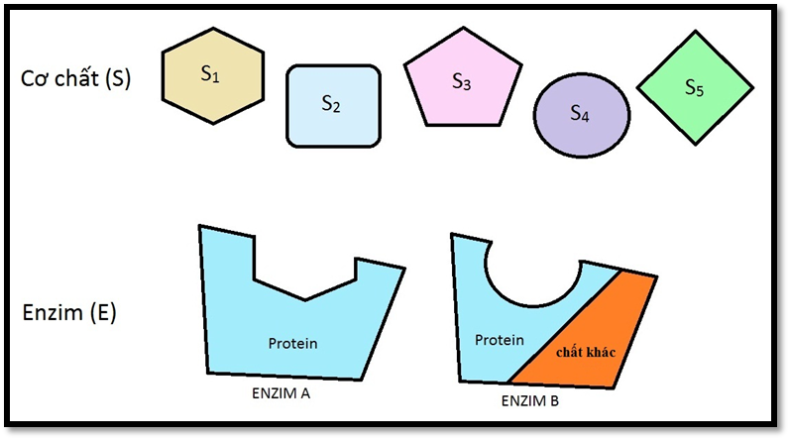
II. Enzyme
2. Cấu trúc và cơ chế tác động của enzyme
Quan sát hình bên và trả lời câu hỏi
Enzyme A, enzyme B được cấu tạo từ thành phần nào?
- Enzyme A có bản chất là protein. Enzyme B gồm Protein + chất khác không phải protein (Cofactor)

Slide 29
II. Enzyme
2. Cấu trúc và cơ chế tác động của enzyme
Quan sát hình bên và trả lời câu hỏi
- Theo em, enzyme A enzyme B có thể liên kết với cơ chất nào? Vì sao?
enzyme A + S1; enzyme B + S4. Bởi chỗ lõm trên E phù hợp với cơ chất.

Slide 30
II. Enzyme
2. Cấu trúc và cơ chế tác động của enzyme
Quan sát hình bên và trả lời câu hỏi
- Chỗ lõm trên bề mặt enzyme chuyên liên kết với cơ chất được gọi là trung tâm hoạt động..Cấu hình không gian của trung tâm hoạt động tương thích với cấu hình không gian của cơ chất. → “khớp cảm ứng” kiểu chìa khóa - ổ khóa
- Chỗ lõm trên enzyme liên kết với cơ chất được gọi là gì? Đặc điểm cấu trúc của phần này?

Slide 31
Lactose
Lipid
Cellulose
S
S
S
Enzyme
Enzyme
Enzyme
Liên kết đặc thù giữa Enzyme (E) và cơ chất (S)

Slide 32
II. Enzyme
2. Cấu trúc và cơ chế tác động của enzyme
a. Cấu trúc enzyme
- Enzyme có bản chất là protein hoặc protein + chất khác (cofactor) (VD: Fe⁺, Cu⁺…hoặc hợp chất hữu cơ).
- Trên bề mặt enzyme có vùng (lõm) liên kết đặc hiệu với cơ chất, làm biến đổi cơ chất → được gọi là trung tâm hoạt động.

Slide 33
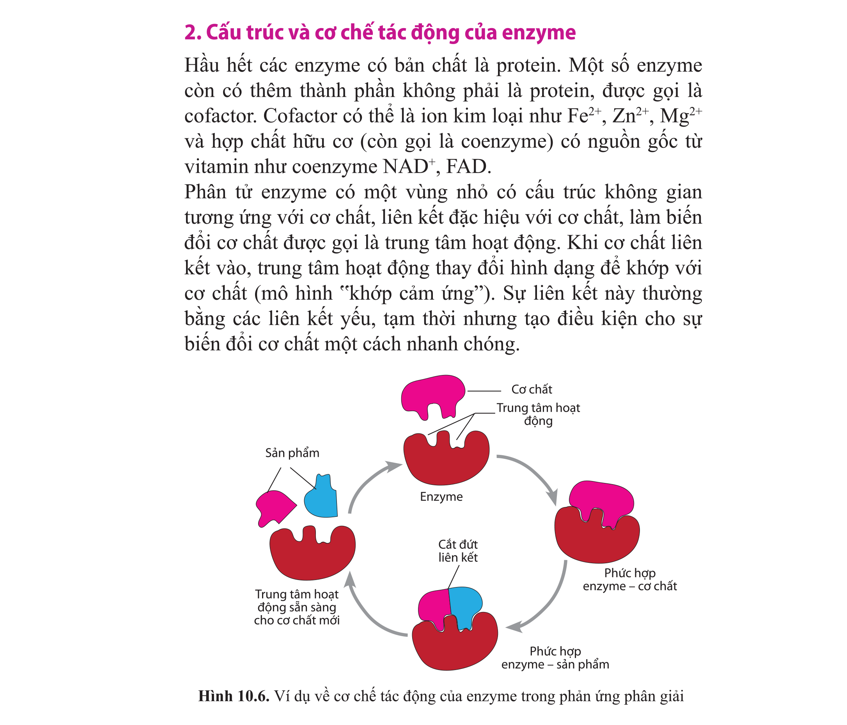
II. Enzyme
2. Cấu trúc và cơ chế tác động của enzyme
b. Cơ chế tác động của enzyme
Mô tả 3 bước cơ bản trong cơ chế tác động của E đến phản ứng mà nó xúc tác?
Gồm 3 bước :
B1: E liên kết với cơ chất tại TTHD tạo thành phức hợp E-S.
B2: Enzyme xúc tác phản ứng biến đổi cơ chất để tạo sản phẩm.
B3: Sản phẩm được tạo thành và giải phóng E nguyên vẹn.

Slide 34
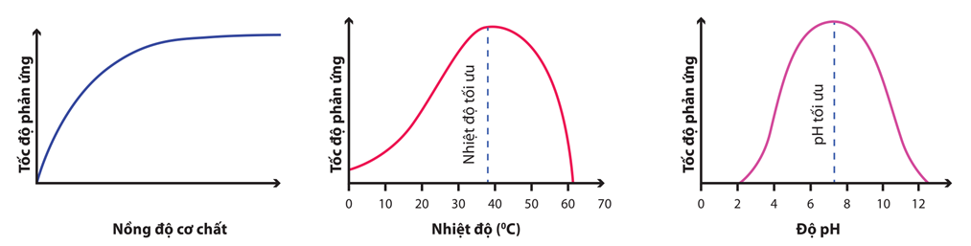
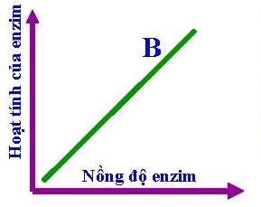
II. Enzyme
Với một lượng enzim xác định, khi tăng lượng cơ chất thì hoạt tính enzim tăng đến một giới hạn xác định
3. Các yếu tố ảnh hưởng đến hoạt động của enzyme
Nồng độ cơ chất
Với một lượng cơ chất xác định, nồng độ enzim càng cao thì hoạt tính của enzim càng tăng
Hoạt động xúc tác của enzyme chịu tác động bởi:
Mỗi enzim có một độ pH thích hợp
Nồng độ enzyme
Các yếu tố môi trường
Mỗi enzim có một nhiệt độ tối ưu. Qua nhiệt độ tối ưu enzim bị mất hoạt tính

Slide 35
II. Enzyme
3. Các yếu tố ảnh hưởng đến hoạt động của enzyme
Các yếu tố | Ảnh hưởng
1. Nồng độ enzyme và cơ chất. | Với một lượng cơ chất xác định, nồng độ enzim càng cao thì hoạt tính của enzim càng tăng Với một lượng enzim xác định, khi tăng lượng cơ chất thì hoạt tính enzim tăng đến một giới hạn xác định
2. Độ pH. | Mỗi enzim có một độ pH thích hợp
3. Nhiệt độ. | Mỗi enzim có một nhiệt độ tối ưu. Qua nhiệt độ tối ưu enzim bị mất hoạt tính
4. Chất điều hoà enzyme(chất ức chế, chất hoạt hóa) | Một số chất hóa học có thể làm giảm hoặc tăng hoạt tính của enzim.

Slide 36
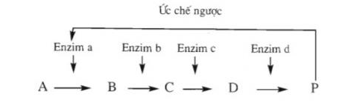
Ức chế ngược là gì?:
- Ức chế ngược là kiểu điều hòa trong đó sản phẩm của con đường chuyển hóa quay lại tác động như một chất ức chế làm bất hoạt enzim cho phản ứng đầu của con đường chuyển hóa.

Slide 37
Nếu không có enzyme, các phản ứng hoá học và quá trình chuyển hoá năng lượng trong tế bào có diễn ra được không? Điều gì sẽ xảy ra nếu trong một chuỗi phản ứng do nhiều enzyme xúc tác, có một enzyme không hoạt động?
Phản ứng hóa học và quá trình chuyển hóa năng lượng trong tế bào không diễn ra.
Nếu trong 1 chuỗi phản ứng có 1 enzyme không hoạt động → chất đó ko được chuyển hóa tích lũy lại gây bệnh cho tế bào, cơ thể

Slide 38
Quan sát sơ đồ và nhật xét nếu chất G và F dư thừa trong tế bào thì nồng độ chất nào sẽ tăng một cách bất thường? Vì sao?
A
B
C
E
F
H
D
G

